Slide 1

IMPLEMENTASI GAME ANDROID 3D SIMULASI DALAM PEMBELAJARAN BAHASA JEPANG DENGAN UNITY ENGINE MENGGUNAKAN METODE MDLC DAN PUBLIKASI DI PLAY STORE
Nama:
Andri Firman Saputra
Dosen Pembimbing:
Elfi Fauziah, S.Si, M.Pd, M.Si.

Slide 2
LATAR BELAKANG
Pentingnya kemampuan berbahasa asing dalam menghadapi tantangan globalisasi telah memunculkan minat yang semakin besar terhadap pembelajaran bahasa Jepang.
Bahasa Jepang tidak hanya merupakan alat komunikasi, tetapi juga membuka pintu untuk memahami budaya, literatur, dan dinamika ekonomi Jepang yang kuat.

Slide 3
Di era digital ini, teknologi telah mengubah paradigma pembelajaran, dan peran teknologi dalam pendidikan semakin meningkat.
Namun, dalam konteks pembelajaran bahasa Jepang, ada kebutuhan untuk mengintegrasikan aspek budaya, keterampilan berbicara, dan interaksi praktis dengan pendekatan modern yang menarik.

Slide 4
TUJUAN PENELITIAN
Menciptakan game simulasi 3D inovatif yang berfokus pada pembelajaran bahasa Jepang dengan menggabungkan teknologi Unity Engine dan edukasi, menginspirasi minat belajar, serta meningkatkan keterlibatan pengguna.
Menjelajahi potensi pemanfaatan game simulasi sebagai alternatif pembelajaran bagi pengguna yang tidak mampu mengikuti kursus formal akibat keterbatasan biaya dan menciptakan kesempatan belajar yang lebih merata serta inklusif.

Slide 5
METODE PENELITIAN
Metode penelitian yang digunakan adalah Multimedia Development Life Cycle (MDLC), di mana terdiri dari enam tahapan penelitian yaitu konsep, desain, pengumpulan material, pembuatan, pengujian, dan pendistribusian. Menurut J. Oliver (2018), MDLC merupakan metode pengembangan sistem yang cocok untuk pengembangan berbasis multimedia.

Slide 6
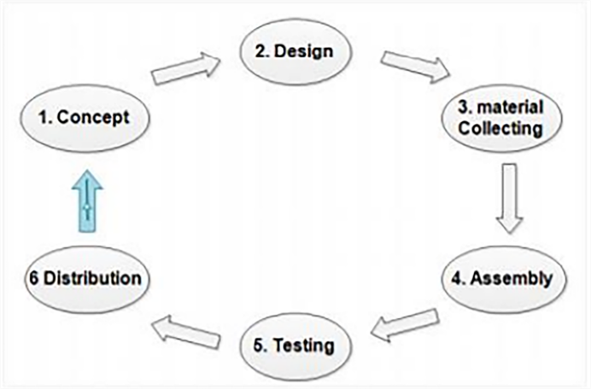
ALUR METODE MDLC

Slide 7
1. Concept
Tahap pengonsepan (Concept) merupakan tahap untuk menentukan tujuan dan kepada siapa multimedia di tujukan (audiens identification) dan jenis aplikasi yang akan dibuat.
2. Design
Perancangan (design) merupakan tahap pembuatan spesifikasi meliputi arsitektur proyek, gaya, tampilan dan kebutuhan material atau bahan untuk program. Spesifikasi dibuat serinci mungkin sehingga pada tahap berikutnya yaitu material collecting dan assembly, pengambilan keputusan baru tidak diperlukan lagi.

Slide 8
3. Material Collecting
Pengumpulan materi merupakan tahap pengumpulan bahan yang sesuai dengan kebutuhan yang dikerjakan. Tahap ini dapat dilakukan secara parallel dengan tahap assembly.
4. Assembly
Tahap assembly merupakan tahap pembuatan semua obyek atau bahan multimedia dibuat. Pembuatan proyek didasarkan pada tahap design storyboard, dan struktur navigasi.

Slide 9
5. Testing
Dilakukan setelah selesai tahap pembuatan (assembly) dengan melakukan serangkaian uji coba pada program untuk mencari celah kesalahan atau bug.
6. Distribution
Tahapan di mana aplikasi disimpan dalam suatu media penyimpanan.

Slide 10
GAMBARAN PERMAINAN
Deskripsi, Tema, Target Usia, Platform, dan Karakter

Slide 11
DESKRIPSI PERMAINAN
JepangCita adalah aplikasi permainan edukasi berbasis Android yang bertemakan simulasi, yang mana pemain harus mempelajari Bahasa Jepang dan menjawab soal-soal untuk menyelesaikan level.

Slide 12

DESKRIPSI PERMAINAN
Tema
Mode
Target Usia
Platform
Simulasi
Single-player
8 – 21 Tahun
Android

Slide 13
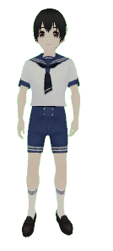
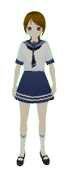
KARAKTER
Laki-laki
Perempuan

Slide 14
TERIMA KASIH!
Please keep this slide for attribution

